Slide 1

CPFL Energia
Projeto Fortalecendo a cultura Organizacional

Slide 2
Equipe:
Alisson Henrique Rocha Da Costa
Gabriel Castilho Medeiros de Souza
Matheus Bueno Sirilo
Mousher Natã de Sousa Santos
Nathan Silveira Matheus de Souza

Slide 3
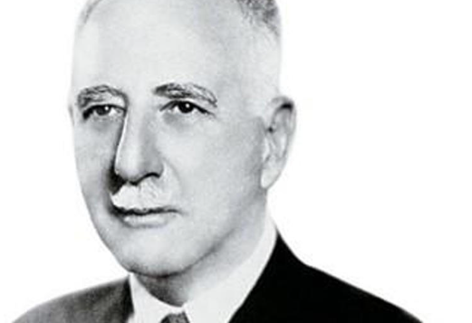
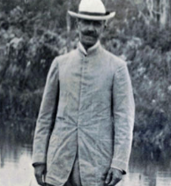
História da CPFL Energia
A CPFL é uma empresa brasileira;
Fundada por José Balbino de Siqueira e Manfredo Antônio da Costa em 1912;
Manfredo Antônio da Costa
José Balbino de Siqueira

Slide 4
História da CPFL Energia
1927 – O controle acionário foi passado para a American & Foreign Power Company (AMFORP).
Tornou se pública em 1975 – Controle acionário pela Companhia Energética de São Paulo em 1975;
1997 privatizada – Controle união Votorantim, Bradesco e Camargo Correa (VBC);
2017– Controle acionário State Grid Brazil Power Participações S.A (atual)

Slide 5
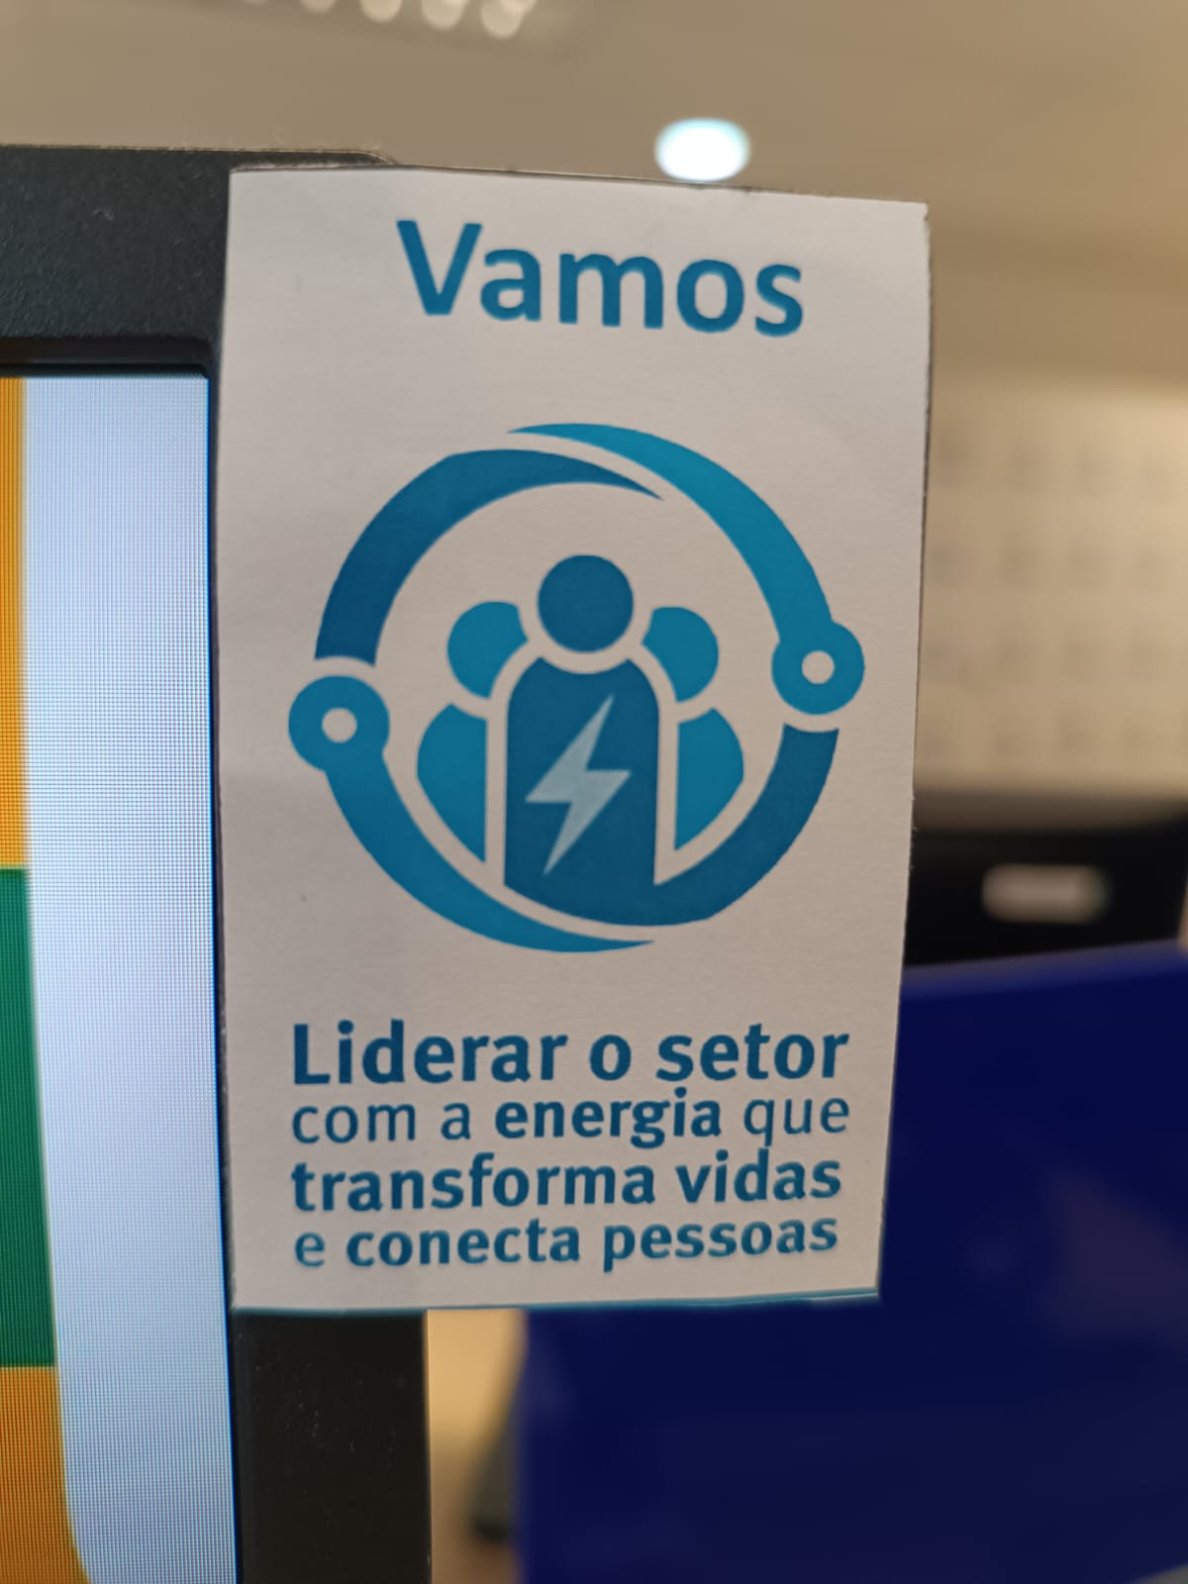
Lema da CPFL
Liderar o setor com a energia que transforma vidas e conecta pessoas.

Slide 6

Missão
✓ Fornecer, energia sustentável, acessível e confiável em todos os momentos, tornando a vida das pessoas mais segura, saudável e próspera nas regiões onde atuam.
✓ Promover o crescimento do negócio de uma maneira estratégica e competitiva, mantendo sua dinâmica e vitalidade, e criando uma cultura corporativa internacional que segue padrões e respeita a diversidade ao mesmo tempo em que promove o seu legado.
✓ Proporcionar igualdade de oportunidades para todos os colaboradores, atraindo talentos para a CPFL.

Slide 7

Visão
✓ Ser a maior empresa de energia elétrica da América do Sul através do fornecimento confiável e de serviços reconhecidos por diversos públicos.
✓ Estabelecer um compromisso duradouro com o desenvolvimento dos negócios, a inovação e a cultura corporativa.

Slide 8

Valores
✓ Para a CPFL a segurança é um compromisso inegociável.
✓ A força da CPFL vem da colaboração entre as pessoas.
✓ Inovar para oferecer as melhores soluções aos seus clientes.
✓ Se dedicar à entrega de resultados e à busca contínua da excelência.
✓ Ser íntegros e responsáveis em tudo o que fazem para gerar valor de forma sustentável.

Slide 9
Código de Ética e Compliance
O relacionamento com as partes interessadas da CPFL e o público em geral é pautado por valores éticos apresentados a seguir:
Presteza e cortesia;
Tratamento digno e respeitoso;
Comportamento íntegro e transparente;
Orgulho profissional;
Busca permanente da excelência e do crescimento profissional;
Qualidade de vida e segurança no trabalho e na comunidade;
Respeito à diversidade e à inclusão;
Responsabilidade social e respeito ao meio ambiente;
Desenvolvimento sustentável.

Slide 10
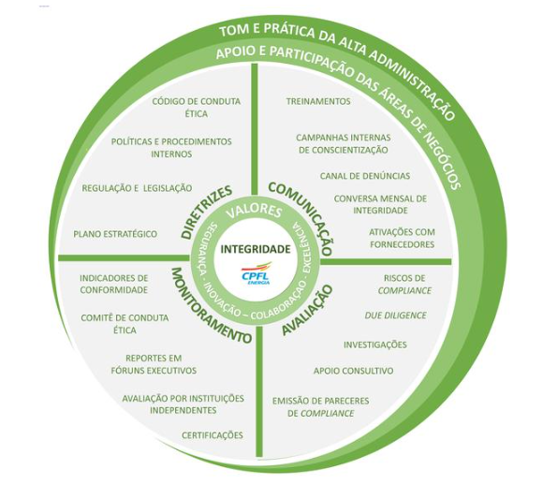


Código de Ética
e Compliance
O Grupo CPFL busca assegurar que a condução dos negócios e as relações que permeiam a Companhia sejam pautadas pela ética, legalidade e pelos altos parâmetros de Integridade.

Slide 11
Código de Ética e Complice
Canal de ética
O Canal de Ética está disponível 24 horas por dia, todos os dias do ano e pode ser acessado das seguintes formas:
Telefone: 0800 741 0029 Email: cpfl@canaldeetica.com.br Site: www.canaldeetica.com.br/cpfl
As informações registradas são recebidas por uma empresa independente e especializada, a Aliant, assegurando sigilo absoluto e o tratamento adequado.

Slide 12
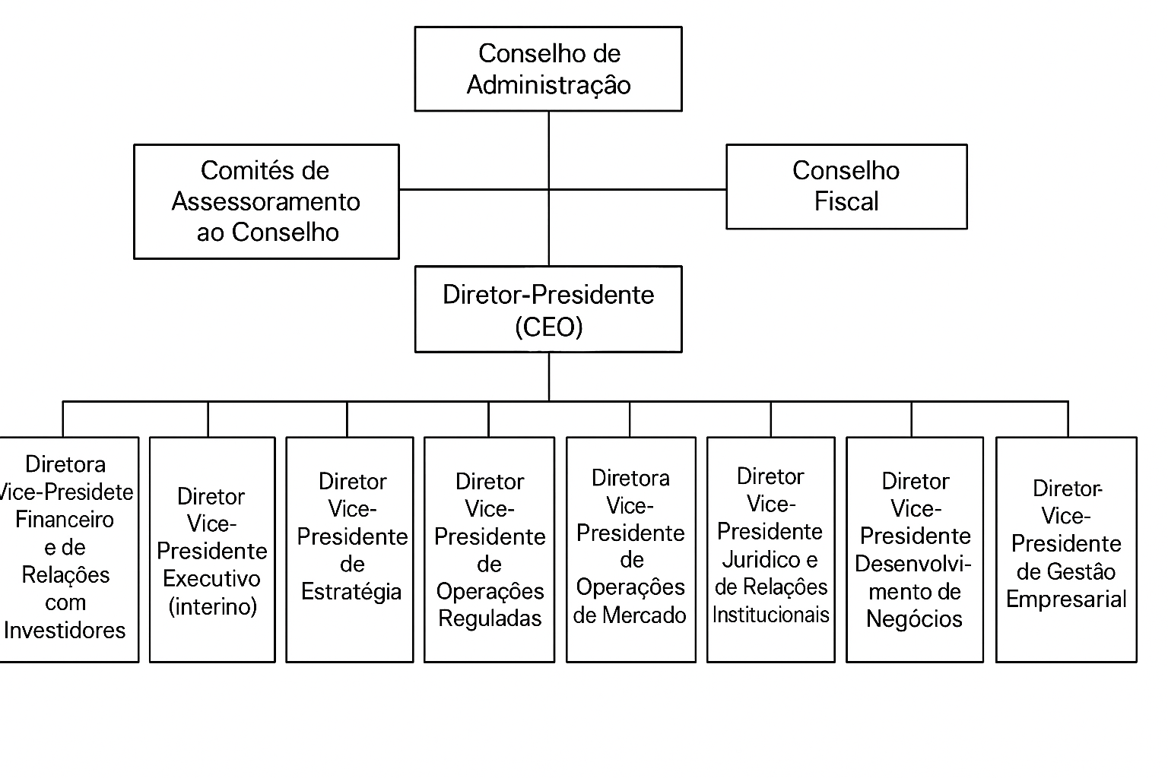
Organograma
Hierarquia descendente
Empresa Formal
Estrutura departamentilizada
Burocracia clara

Slide 13
Avaliação Diagnósticas

Slide 14
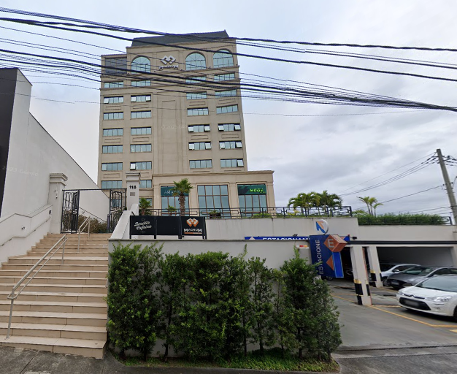
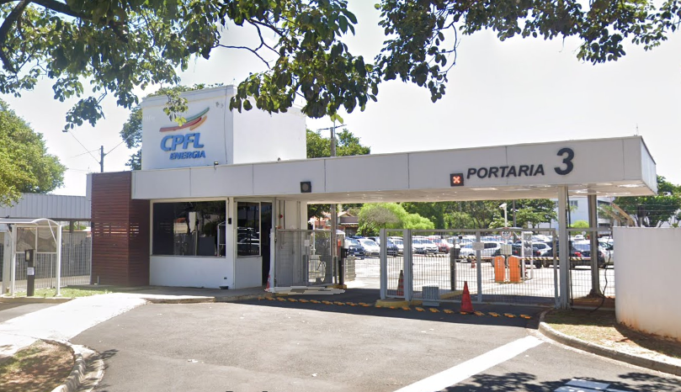
Elementos característicos da cultura
Sede Sorocaba
Estacionamentos exclusivos para sua os veículos de sua frota;
Disponibilidade de estacionamento para colaboradores de acordo com o tamanho da base.
Vagas livres;
Sede Campinas

Slide 15
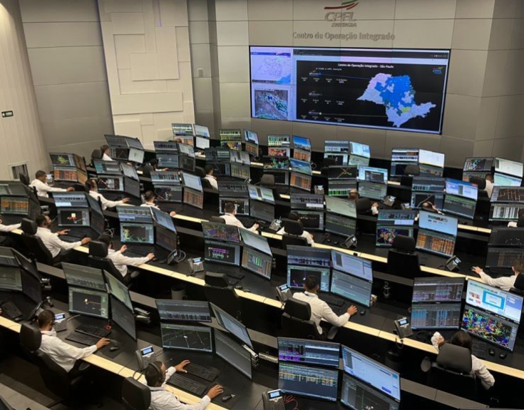
Elementos característicos da cultura
Aspecto moderno;
Novas tecnologias;
Equipamentos modernos;
Centro de Operações Integrado

Slide 16
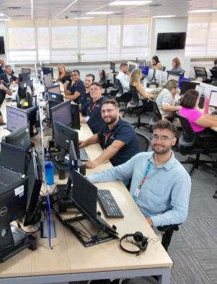
Elementos característicos da cultura
Nos espaços sem paredes;
Bancadas sem divisórias;
Gerência no mesmo espaço;
As salas de reuniões com paredes de vidro e mesas arredondadas.

Slide 17
Elementos característicos da cultura
Palestras sobre saúde e segurança,
Palestras sobre ética;
Palestras sobre meio ambiente;
Programa Reconhecimento Atitude CPFL; destacar
Programa observação de segurança (Guardião da vida);
Programa de incentivo à educação;
Programa agita CPFL(corrida);

Slide 18
Brindes em datas comemorativas e em alguns eventos; Kits de boas vindas;

Slide 19
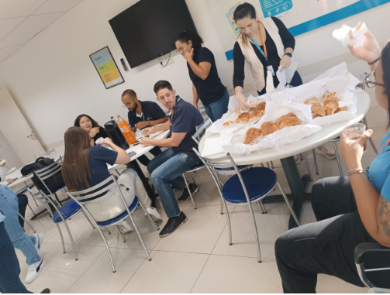
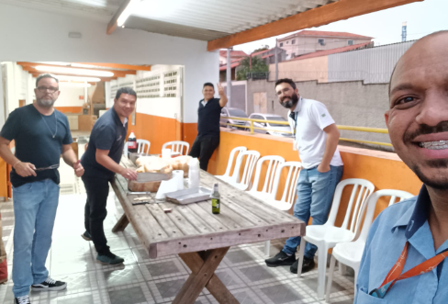
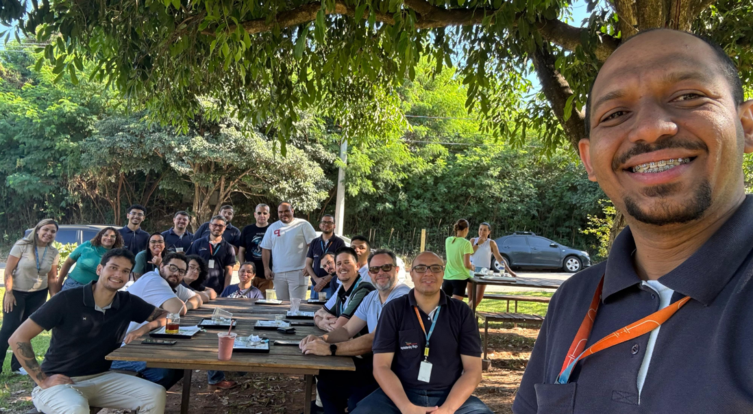
Momentos de descontração com a equipe.
Café às sextas
Confraternização
pós expediente
Café ao ar livre

Slide 20
O que devemos continuar
Interação entre colaboradores, coordenadores e gerentes;
Manter ambiente descontraído;
Palestras de reforço de valores;
Cafezinhos e confraternizações;
Programas de reconhecimento;
Observações de segurança;
Brindes;
Incentivos aos estudos;

Slide 21
O que devemos cessar
Redundância de reuniões na mesma semana;

Slide 22
O que devemos começar

Slide 23
Objetivos
Gerar maior interação entre colaboradores através das confraternizações e cafezinho;
Fortalecer o compromisso com os valores através das palestras;
Melhorar a qualidade de vida dos colaboradores por meio do Agita CPFL e palestras sobre saúde;
Reforçar a importância do comportamento seguro por meio do programa de Observação de segurança e palestras de segurança;

Slide 24
Estratégias
Patrocinar em períodos os cafezinhos entre as equipes;
Ser mais assertivos nas palestras que fortaleçam os valores da CPFL;
Criar novos programas para incentivar a mudança de hábitos dos colaboradores para melhorar a qualidade de vida;
Incentivar mais a participação no programa Observação de segurança;

Slide 25
Público alvo
Departamento ADM;
Departamento Operações de Campo;
Departamento de Obras e Manutenção;
Empresas contratadas;

Slide 28
Obrigado!
Palavra aberta a quem quiser comentar!

